Slide 1
功和能
1. 功和功率
2. 常见力的功
重力的功
弹性力的功
万有引力的功
摩擦力的功

Slide 2
3. 质点动能定理
4. 质点系动能定理
5. 保守力和势能
6. 机械能守恒定律

Slide 3
动量和冲量
1. 冲量
力的时间积累，即冲量
2. 质点动量定理
微分形式
积分形式
3. 质点系的动量定理

Slide 4
4. 质点系动量守恒定律
当
5. 质心运动定律
质心的位矢
质心的速度
质心运动定律

Slide 5
刚体
1. 力矩
力对点的力矩
力对定轴的力矩
2. 转动惯量
3. 刚体绕定轴的转动定律
4. 绕定轴转动刚体的动能
5. 力矩的功

Slide 6
6. 转动动能定理
7. 动量矩
质点的动量矩(对O点)
质点系的动量矩
8. 动量矩定理和动量矩守恒定律

Slide 7
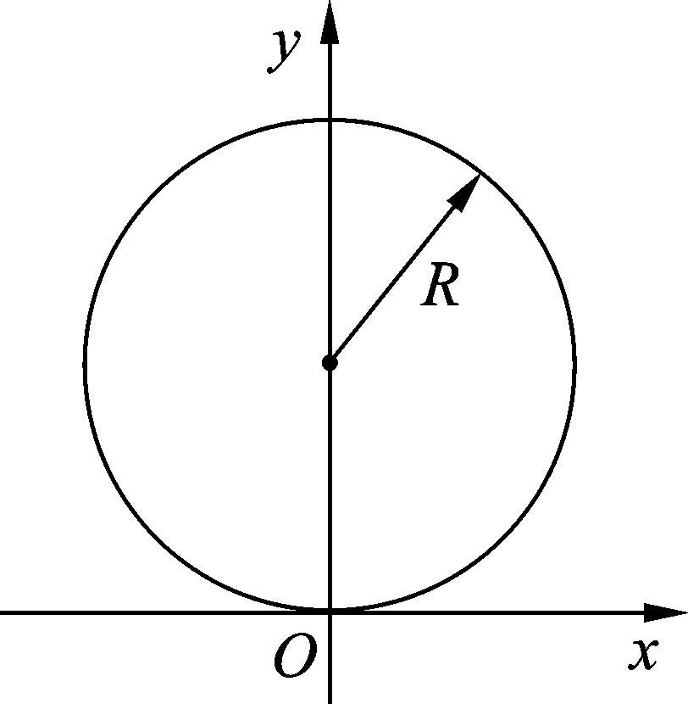
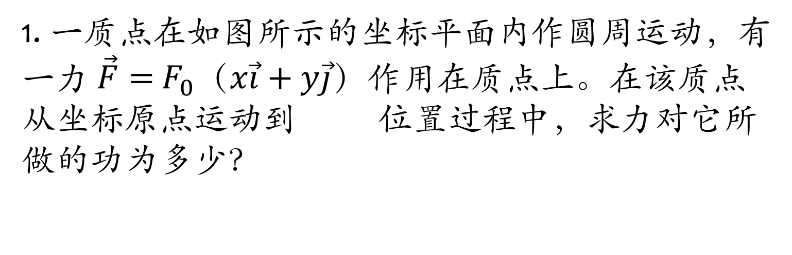
1. 一质点在如图所示的坐标平面内作圆周运动，有一力 $\vec{F}=$ $F_{0}（x\vec{i}+y\vec{j}）$作用在质点上。在该质点从坐标原点运动到 位置过程中，求力对它所做的功为多少？
解：这实际上是变力做功问题

Slide 8
2.已知地球半径为R，质量为M。现有一质量为m的物体，在离地面高度为2R处。以地球和物体为系统，若取地面为势能零点，求系统的引力势能为多少？(G为万有引力常量)
解： 质点在保守力场中某点的势能，在量值上等于质点从某点移动到零势能点的过程中保守力所做的功
设由地心沿半径向外为正方向
物体与地心相距为3R，此处系统的引力势能为

Slide 9
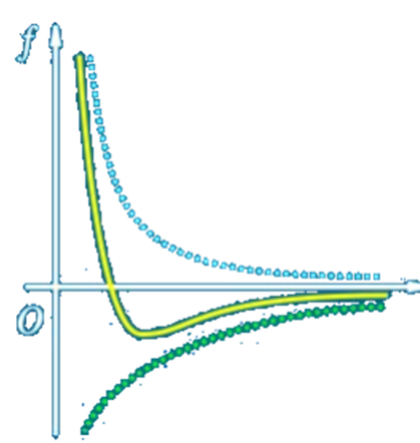
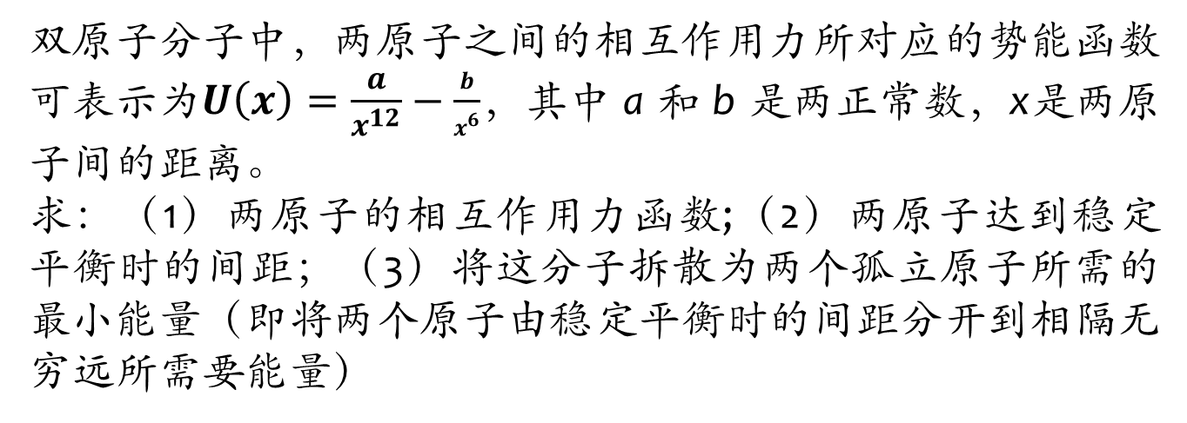
3、
双原子分子中，两原子之间的相互作用力所对应的势能函数可表示为$U\left(x\right)=\frac{a}{x^{12}}−\frac{b}{x^{6}}$，其中 a 和 b 是两正常数，x是两原子间的距离。
求：（1）两原子的相互作用力函数;（2）两原子达到稳定平衡时的间距；（3）将这分子拆散为两个孤立原子所需的最小能量（即将两个原子由稳定平衡时的间距分开到相隔无穷远所需要能量）
解
（1）
（2）
（3）

Slide 10
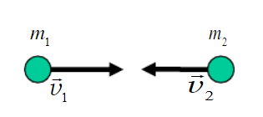
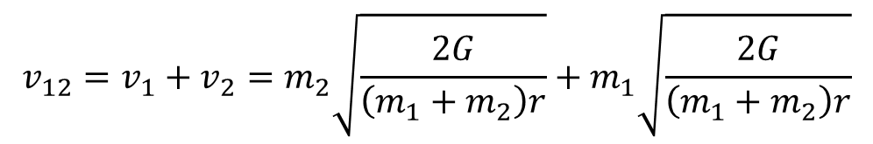

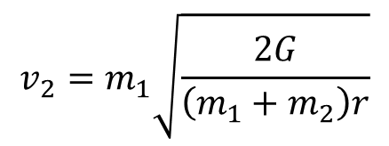

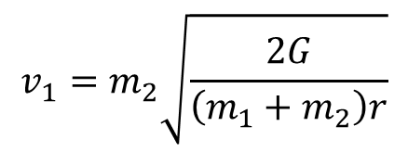
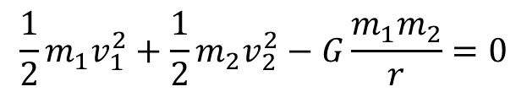

4. 在恒星系中，两个质量分别为 和 的星球，原来为静止，且相距为无穷远，后在引力的作用下，互相接近，到相距为 r 时，求：它们之间的相对速率为多少？
$$m_{1}$$
$$m_{2}$$
解：
由动量守恒、机械能守恒
$$m_{1}v_{1}−m_{2}v_{2}=0$$
$$\frac{1}{2}m_{1}v_{1}^{2}+\frac{1}{2}m_{2}v_{2}^{2}−G\frac{m_{1}m_{2}}{r}=0$$
$$v_{1}=m_{2}\sqrt{\frac{2G}{\left(m_{1}+m_{2}\right)r}}$$
$$v_{2}=m_{1}\sqrt{\frac{2G}{\left(m_{1}+m_{2}\right)r}}$$
x
解得
$$v_{12}=v_{1}+v_{2}=m_{2}\sqrt{\frac{2G}{\left(m_{1}+m_{2}\right)r}}+m_{1}\sqrt{\frac{2G}{\left(m_{1}+m_{2}\right)r}}$$
相对速率

Slide 11
5. 设火箭喷出的气体的相对速度 沿火箭的轨道切线方向，且为一常量，假设火箭飞行中不受任何外力作用：火箭起始速度为0,起始质量为 ，燃料烧尽后的质量为 ，求火箭能够达到的速度。
解：设火箭飞行方向为正方向
时刻，火箭质量为 ，速度大小为
时刻，火箭质量为 ，速度大小
由动量守恒得
忽略二阶小量
或根据变质量质点运动方程 得出

Slide 12
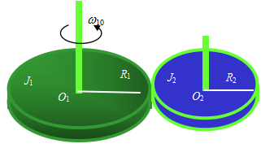
6. 如图，半径分别为 和 的轮1和轮2，其转动惯量分别为 和 ，两轮均可绕自身的中心轴 和 定轴转动，各轴承光滑。轮1的初始角速度为 ，方向如图所示；轮2初始时静止。保持两轴平行，令轮1慢慢移动靠近轮2，使两轮边缘接触，从而带动轮2转动。求两轮稳定转动后各自的角速度大小。

Slide 13
解：
受力分析！
设垂直纸面向里为正方向
由 以及动量矩定理可得
对轮1
对轮2
在两滑轮转动稳定时，二者线速度大小相等
解得

Slide 14
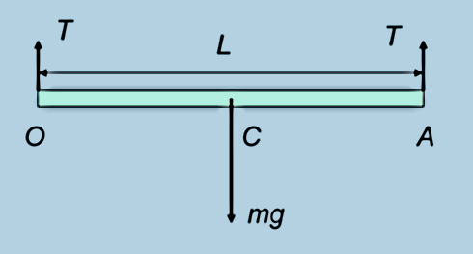
7、
长为 L 质量为 m 的均质细棒，水平放置在棒两端的支点 A 和 O 间，若支点 A 突然撤消，分析此刻 O点 受力是多少？
解
支点 A 撤离后，细棒将绕 O点 做转动
撤销 A 时，外力力矩
由转动定理得
考虑质心运动，此时杆水平，有
由质心运动定理，有

Slide 15
8、
在流体中运动的物体要受到粘滞阻力的作用。一质量为m 的矩形叶片长宽分别为 a 和 b 。若该叶片绕其一边在流体中转动，受到阻力的大小与速度的平方和面积成正比，比例系数为 μ，阻力的方向与叶片垂直。已知 t=0 时刻叶片的角速度为 ω₀ 。求该叶片的角速度方程。
解
（以绕b轴转动为例）
取一个长为 dx，宽为 b 的微元
其受到阻力为
则力矩为
整个叶片受到的力矩
由刚体定轴转动定理
积分

Slide 16
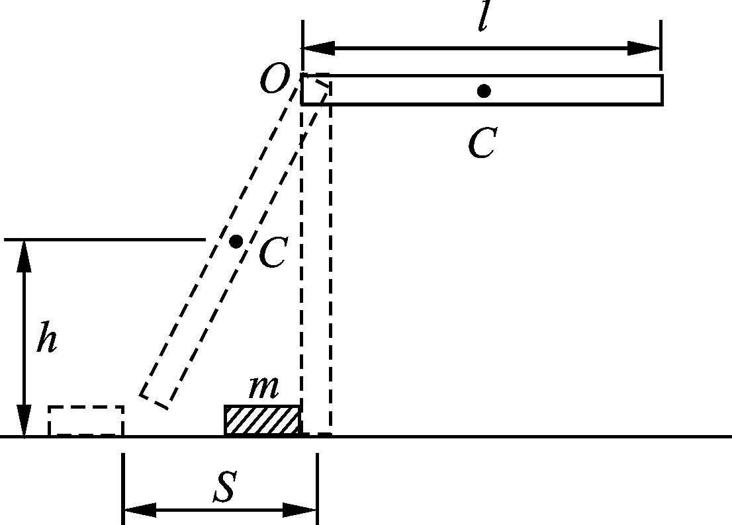
9.如图，一均匀细棒，长为l，质量为m，可绕过棒端且垂直于棒的光滑水平固定轴O在竖直平面内转动。棒被拉到水平位置从静止开始下落，当它转到竖直位置时，与放在地面上一静止的质量亦为m的小滑块碰撞，碰撞时间极短。小滑块与地面间的摩擦系数为μ，碰撞后，滑块移动距离S后停止，而棒继续沿原转动方向转动，直到达到最大摆角。求：
（1）碰撞后瞬间小滑块m速度的大小为多少？
（2）碰撞后棒的中心C离地面可达到的最大高度h？
解
（1）设碰后瞬间滑块速率为v，则有：
（2）在棒下落和上升过程中，系统机械能守恒；在碰撞过程中动量矩守恒
下落段
碰撞段
上升段

Slide 17
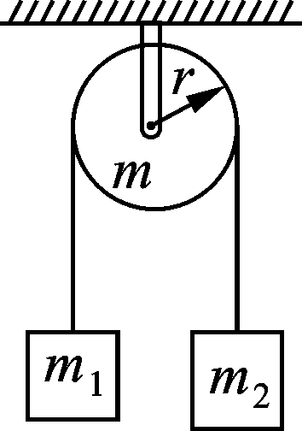
测验题：
一均质定滑轮的质量为m，半径为r ，一轻绳两边分别系m1和m2(m2>m1)，两物体挂于滑轮上，如图所示. 绳不伸长，绳与滑轮间无相对滑动，不计轴的摩擦. 试求：（1）定滑轮的转动惯量；（2）滑轮转动的角加速度和绳中张力.

Slide 18

解：（1）$S=πr^{2}，ρ=\frac{m}{πr^{2}}$
$$dm=ρdS=\frac{m}{πr^{2}}2πr^{’}dr^{’}$$
$J=\int_{0}^{r}{r^{’2}dm=\int_{0}^{r}{\frac{2m}{r^{2}}r^{’3}dr^{’}=\frac{1}{2}mr^{2}}}$

Slide 19
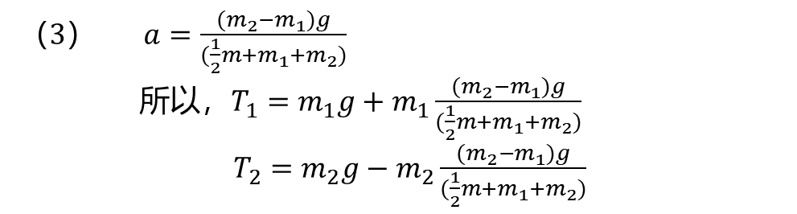
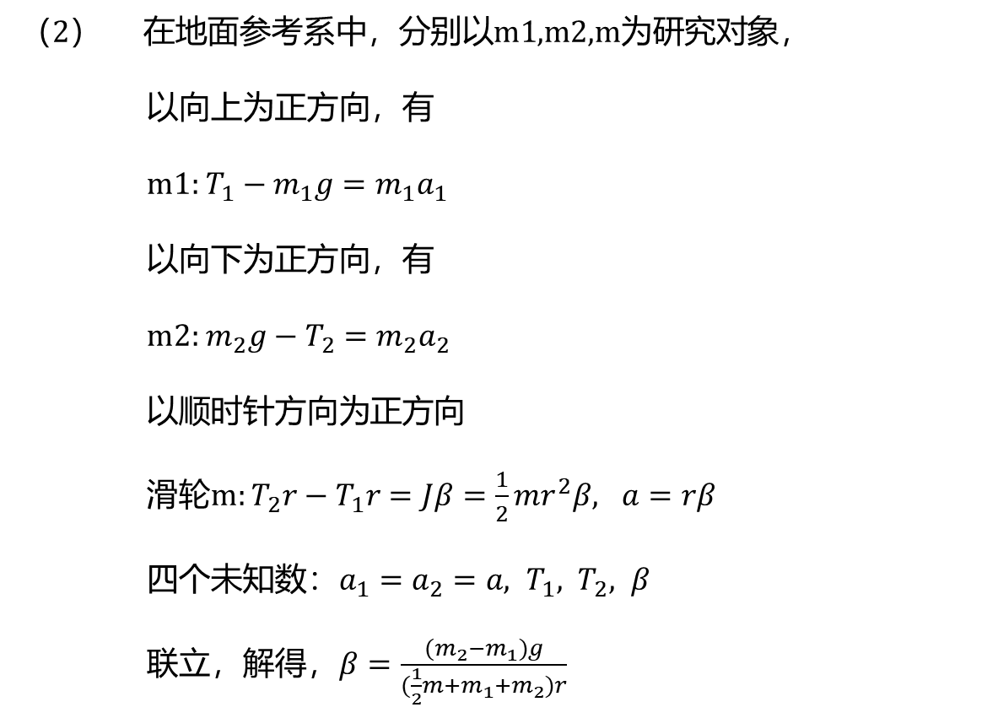
（2） 在地面参考系中，分别以m1,m2,m为研究对象，
以向上为正方向，有
m1: $T_{1}−m_{1}g=m_{1}a_{1}$
以向下为正方向，有
m2: $m_{2}g−T_{2}=m_{2}a_{2}$
以顺时针方向为正方向
滑轮m: $T_{2}r−T_{1}r=Jβ=\frac{1}{2}mr^{2}β, a=rβ$
四个未知数：$a_{1}=a_{2}=a, T_{1}, T_{2}, β$
联立，解得，$β=\frac{(m_{2}−m_{1})g}{(\frac{1}{2}m+m_{1}+m_{2})r}$
（3）$a=\frac{(m_{2}−m_{1})g}{(\frac{1}{2}m+m_{1}+m_{2})}$
所以，$T_{1}=m_{1}g+m_{1}\frac{(m_{2}−m_{1})g}{(\frac{1}{2}m+m_{1}+m_{2})}$
$T_{2}=m_{2}g−m_{2}\frac{(m_{2}−m_{1})g}{(\frac{1}{2}m+m_{1}+m_{2})}$

